Slide 1
第十三章 马尔可夫链
马尔可夫过程是一类特殊的随机过程,
马尔可夫链是状态离散的马尔可夫过程，最初是由俄国数学家马尔可夫1896年提出和研究的，
其应用十分广泛, 其应用领域涉及计算机, 通信, 自动控制,随机服务, 可靠性, 生物学, 经济, 管理,教育, 气象, 物理, 化学等等.

Slide 2
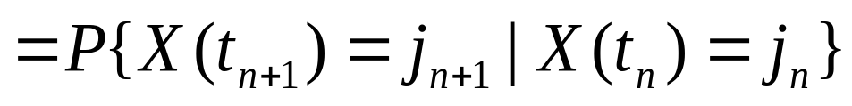
第一节 马尔可夫链的定义
一．定义
设随机过程{X(t),t∈T}的状态空间S是有限集或可列集,
对任意正整数n,
对于T内任意n+1个参数 t₁< t₂< … < t_{n} <t_{n+1}
和S内任意n+1个状态 j₁, j₂, …, j_{n}, j_{n+1}
如果条件概率
马尔可夫性，无后效性
恒成立,
则称此过程为马尔可夫链.

Slide 3
马氏性的直观含义可以解释如下:
(*)
若将t_{n}看作为现在时刻,
则 t₁,t₂,…,t_{n-1}是过去时刻,而t_{n+1}是将来时刻.
于是, (*)式是说:
当已知系统现时情况的条件下,
系统将来的发展变化与系统的过去无关.
我们称之为无后效性.
许多实际问题都具有这种无后效性.

Slide 4
二．马尔可夫链的分类
状态空间S是离散的(有限集或可列集),
参数集T可为离散或连续.
本课程主要介绍离散参数马尔可夫链.

Slide 5
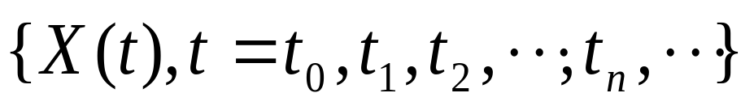
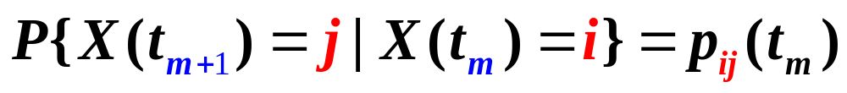
三．离散参数马尔可夫链
1. 转移概率
定义 设离散参数马尔可夫链
条件概率
称为X(t)在时刻(参数)t_{m}
由状态 i 一步转移到状态 j
的一步转移概率,
简称转移概率.

Slide 6
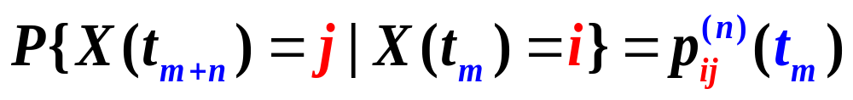
条件概率
称为X(t)在时刻(参数)t_{m}
由状态 i n步转移到状态 j
的n步转移概率.

Slide 7
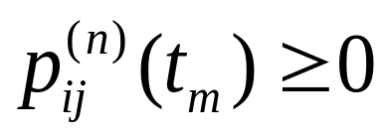
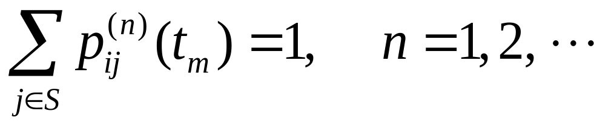
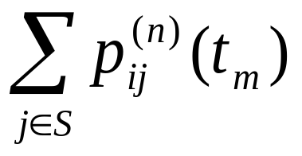
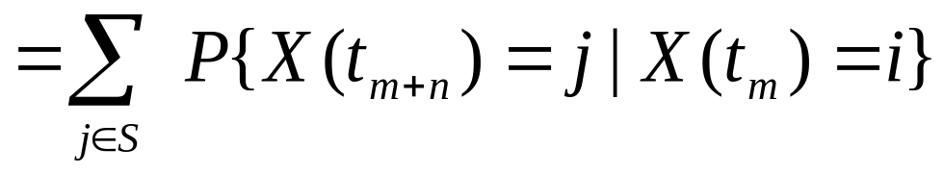
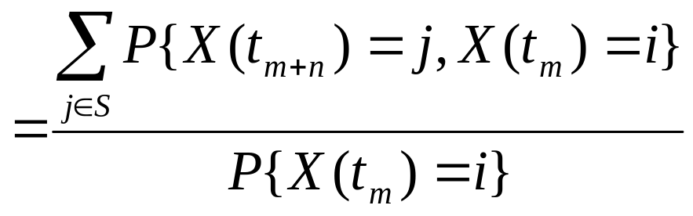
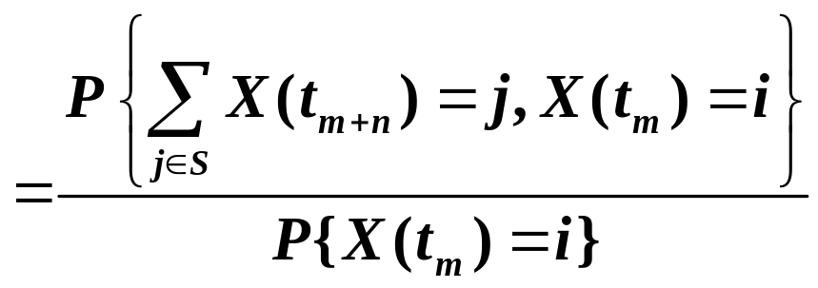
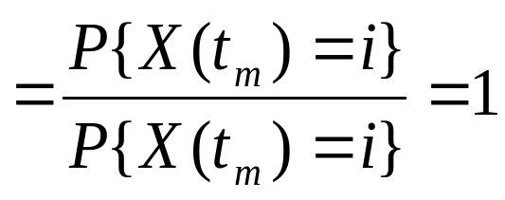
2. n步转移概率的性质:
对于状态空间S内的任意两个状态 i 和j , 恒有
(1)
(2)

Slide 8
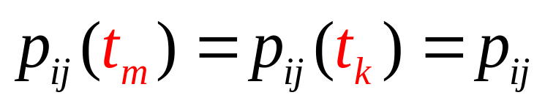
四. 离散参数的齐次马尔可夫链
定义 设离散参数马尔可夫链
如果一步转移概率p_{ij}(t_{m})不依赖于参数t_{m}
即对任意两个不等的参数t_{m}和t_{k}, m≠k,有
则称此马尔可夫链具有齐次性或时齐性,
称X(t)为离散参数的齐次马尔可夫链.

Slide 9
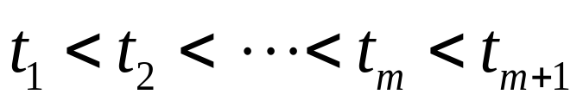
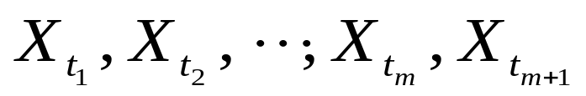
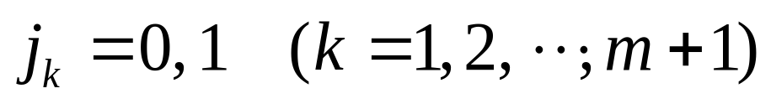
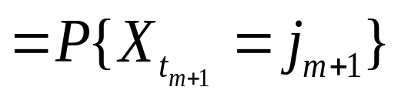
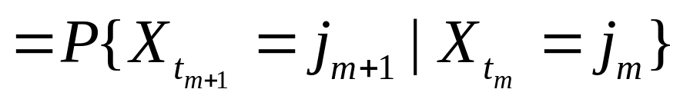
例1 Bernoulli序列是离散参数齐次马尔可夫链.
证 在Bernoulli序列{X_{n},n=1,2,3,…}中,
对任意正整数 m,
相互独立
即满足马尔可夫性

Slide 10
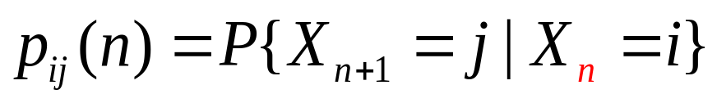
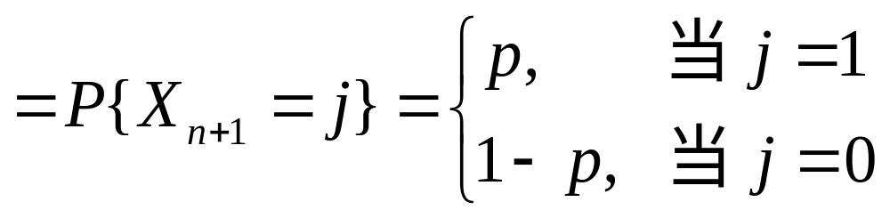
对于 i, j=0,1, 一步转移概率：
不依赖于参数n, 满足齐次性.
故Bernoulli序列是离散参数齐次马尔可夫链.

Slide 11
第二节 参数离散的齐次马尔可夫链
对于离散参数齐次马尔可夫链, 讨论以下四个问题.
一. 转移概率矩阵
二. 切普曼-柯尔莫哥洛夫方程
三. 有限维概率分布
四. 平稳分布

Slide 12

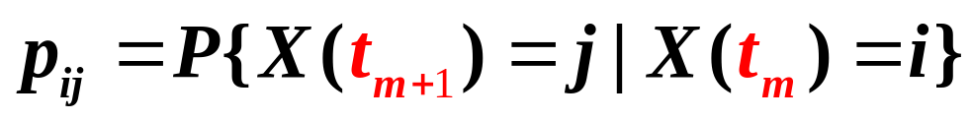


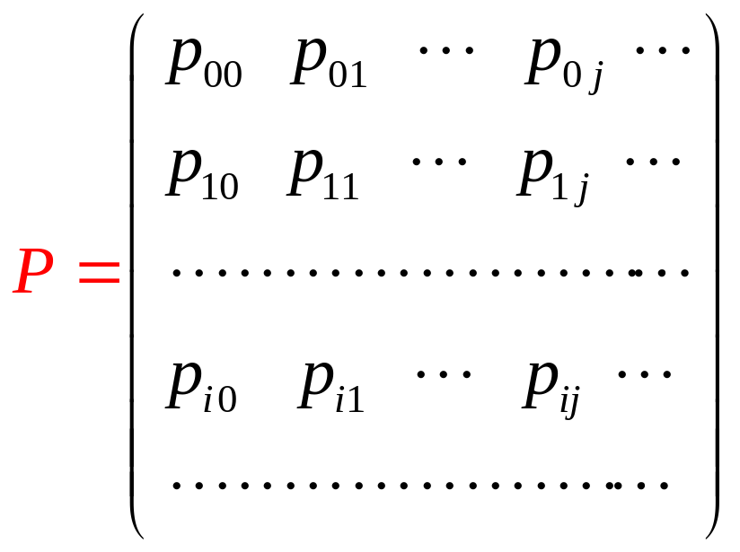


一 转移概率矩阵
设
是齐次马尔可夫链
由于状态空间S是离散的，不妨设S={0,1,2,…,n, …}
则对S内的任意两个状态 i 和 j ,
由转移概率 排序一个矩阵
称为(一步)转移概率矩阵 .

Slide 13
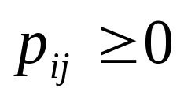
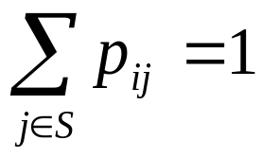
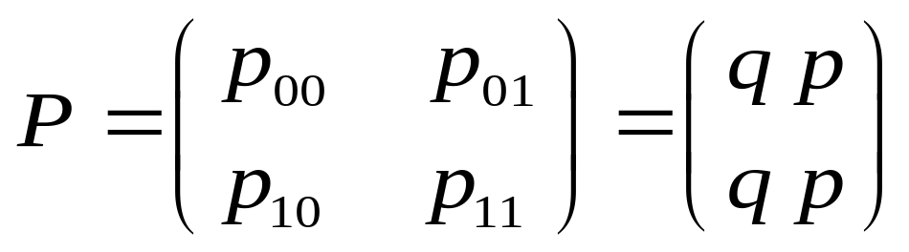
（一步）转移概率矩阵的性质：
(1)
即元素均非负;
(2)
即每行和为1.
具有以上两个特点的方阵称为随机矩阵.
转移概率矩阵就是一个随机矩阵.
例 Bernoulli序列的状态空间S={0,1},
转移概率矩阵

Slide 14
例2 (一维随机游动)
一个质点在直线上的五个位置: 0,1,2,3,4之上随机游动.
当它处在位置1或2或3时,以2/3的概率向右移动一步而以1/3的概率向左移动一步;
当它到达位置0时,以概率1返回位置1;
当它到达位置4时以概率1停留在该位置上(称位置0为反射壁,称位置4为吸收壁).
求转移概率矩阵.
1
2/3 2/3 2/3
0 1 2 3 4
1/3 1/3 1/3
1

Slide 15
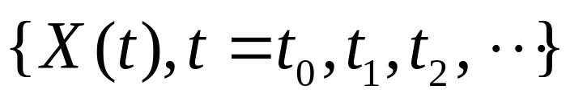
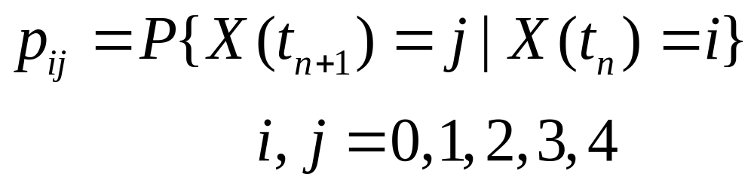
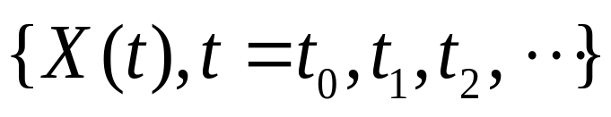
解：以X(t_{n})= j表示时刻t_{n}质点处于位置j,
j=0,1,2,3,4.
的状态空间: S={0,1,2,3,4}
转移概率
则
是齐次马尔可夫链.
1
2/3 2/3 2/3
0 1 2 3 4
1/3 1/3 1/3
1

Slide 16
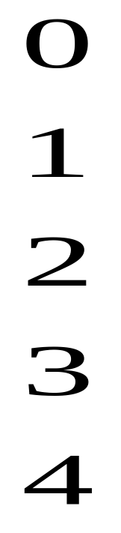
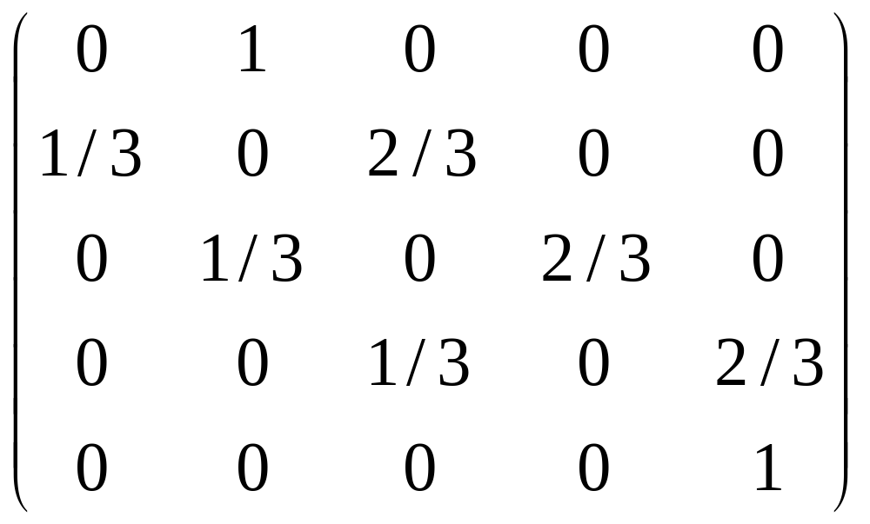
X(t_{n+1})的状态
0 1 2 3 4
X(t_{n})的状态
1
2/3 2/3 2/3
0 1 2 3 4
1/3 1/3 1/3
1

Slide 17
例4 甲乙两人进行某种比赛, 设每局比赛中甲胜,乙胜,平局的概率分别为p, q, r (p+q+r=1).而每局比赛后, 胜者得1分, 负者得－1分, 平局不计分. 当两人中有一人得到2分时比赛结束. 以X_{n}表示至n甲的得分数. 则{X_{n},n≥1}是齐次马尔可夫链.
(1)写出状态空间；
(2)求转移矩阵;
(3)问在甲得1分的情况下，最多再赛2局可以结束的概率.

Slide 18
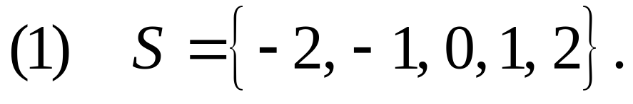
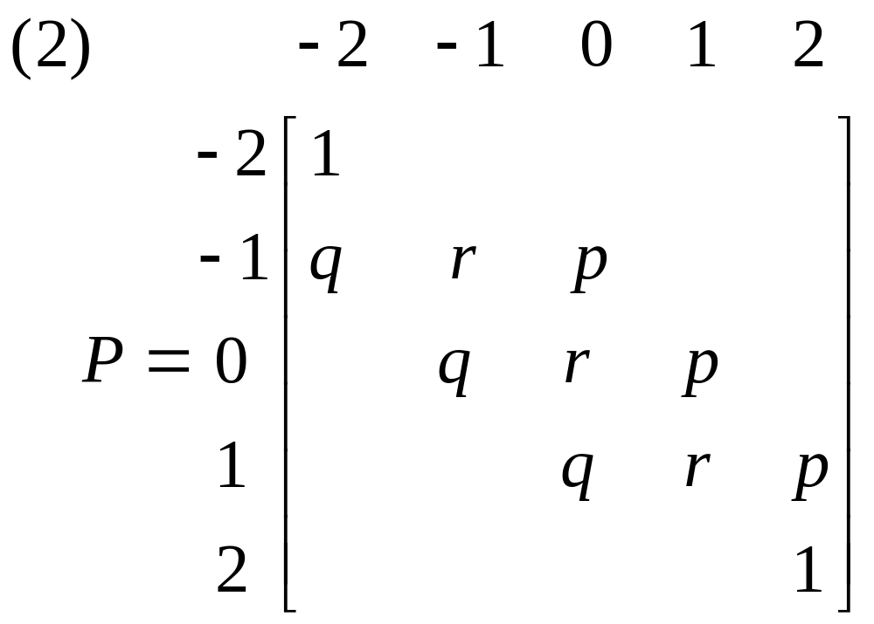
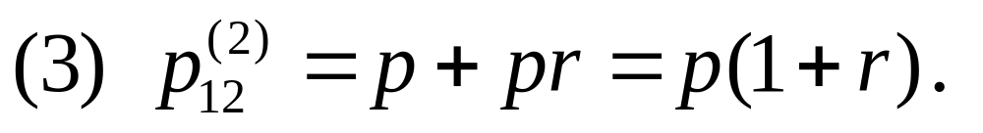
解:

Slide 19
例3 独立重复地掷一颗匀称的骰子,
以X_{n}表示前n次掷出的最小点数,
(1) {X_{n}, n=1,2,…}是否齐次马尔可夫链？
(2) 写出状态空间和转移概率矩阵;
(3) 求P{X_{n+2}=3, X_{n+1}=3| X_{n}=3};
(4) 求P{ X₂=1}.
解：(1)
记ξ_{n}为第n次掷出的点数，
则X_{n}=min{ξ₁, ξ₂, …, ξ_{n}},
X_{n+1}=min{X_{n}, ξ_{n+1}}
转移概率
故 X_{n}是齐次马尔可夫链

Slide 20
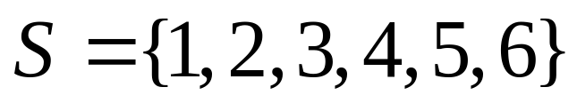
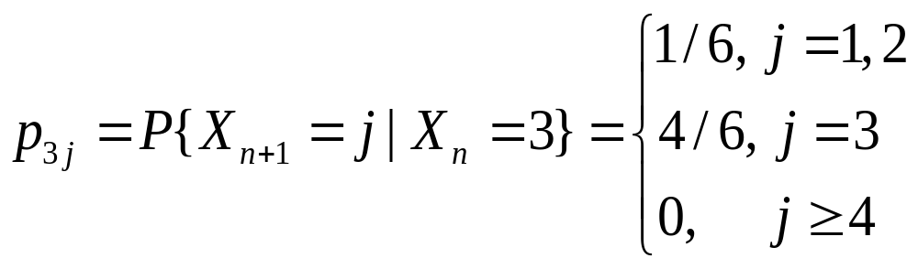
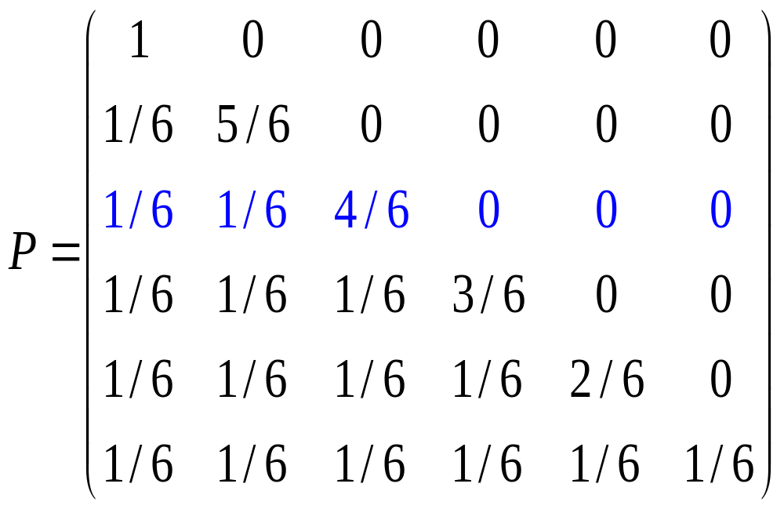
(2)
状态空间
转移概率矩阵
i=3的情形：
X_{n}=3

Slide 21
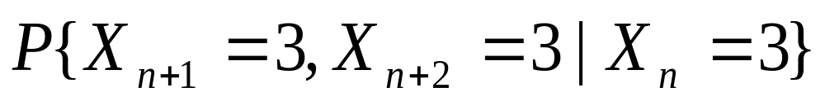
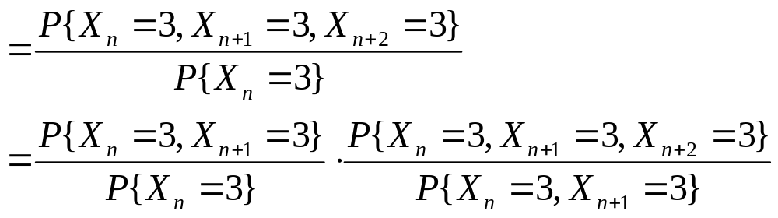
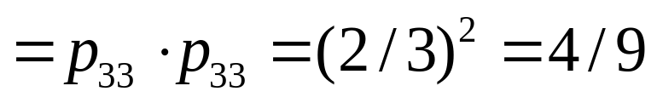
(3)
(4) P{ X₂=1}
=P{min{ξ₁, ξ₂}=1}
=1-25/36=11/36

Slide 22


例5 (艾伦菲斯特问题)
设一坛子中装有m个球, 它们或白或黑.
从坛中随机取一球并换入相反颜色的球,
设n次换球后坛中黑球数为X_{n},
则{X_{n}, n=0, 1, 2, …}是以 S＝{0, 1, 2, …, m}为状态空间的齐次马氏链，
求一步转移概率矩阵。
解：p_{i i-1}=P{X_{n}=i时, 第(n+1)次取黑球}＝i/m
p_{i i+1}=P{X_{n}=i时, 第(n+1)次取白球}＝
(m-i)/m

Slide 23
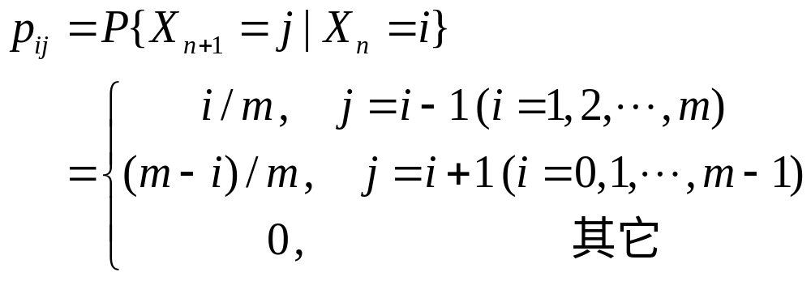


Slide 24
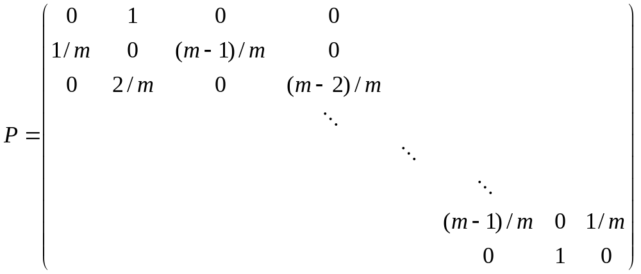

Slide 25
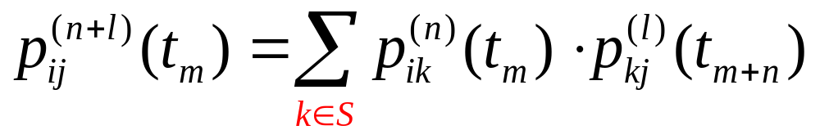
二 切普曼-柯尔莫哥洛夫方程
定理1 设
是参数离散的马尔可夫链，
S为其状态空间，
则有
称为切普曼-柯尔莫哥洛夫方程
(简称C-K方程).

Slide 26
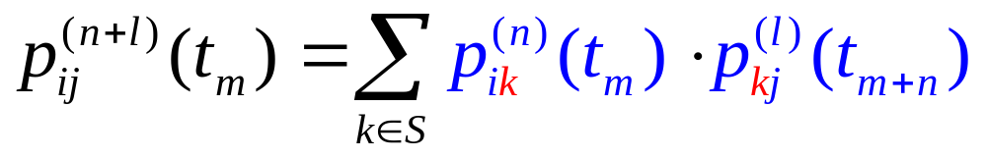
x
k∈S
j
i
O t_{m} … t_{m+n} … t_{m+n+l} t

Slide 27
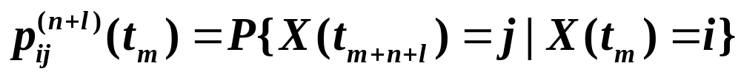
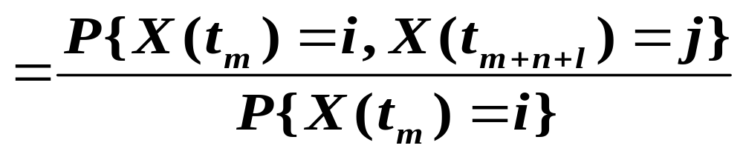
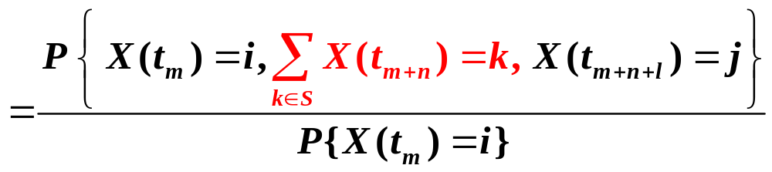
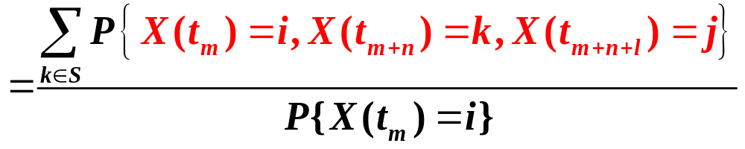
证 由条件概率定义计算公式,利用全概率公式和马氏条件,得

Slide 28
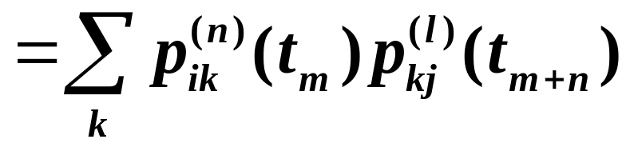

Slide 29
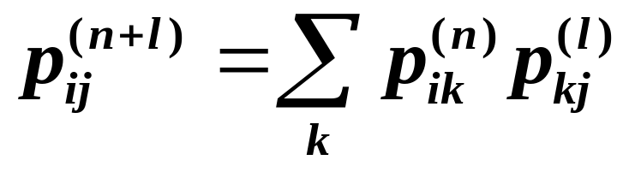
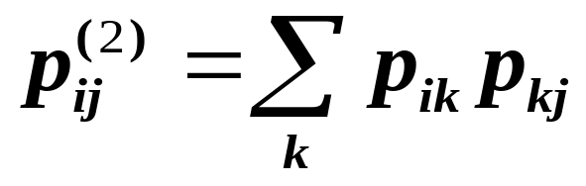
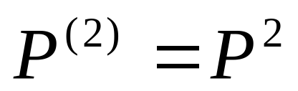


注：
1. 如果马尔可夫链具有齐次性,那么C-K方程化为
2. 对于齐次马氏链，当n=l=1时,得到
改写为矩阵形式得：
其中
是二步转移概率矩阵.
用数学归纳法可得

Slide 30

推论
对于参数离散的齐次马尔可夫链，
n步转移概率矩阵
等于一步转移概率矩阵P的n次幂，
即：

Slide 31





例1 (一维随机游动)中, 求
解 转移概率矩阵为
或

Slide 32












例2 (0⎯1传输系统)
传输数字0和1的通讯系统,每个数字的传输需经过若干步骤。
设每步传输正确的概率为0.9,传输错误的概率为0.1。
(1) 数字1经三步传输出1的概率是多少?
(2)若某步传输出数字1,
那么又接连两步都传输出1的概率是多少?

Slide 33


解 以X_{n}表示第n步传输输出的数字,
则{X_{n},n=0,1,2,…}是一齐次马尔可夫链,
X₀是初始状态,
状态空间S={0,1}.
一步转移概率矩阵

Slide 34







(1) 数字1经三步传输出1的概率是多少?
即求

Slide 35




(2) 若某步传输出数字1,
那么又接连两步都传输出1的概率是多少?

